Slide 1
競技プログラミングnormal
担当者名が入る

Slide 2
競技プログラミングとは？

Slide 3
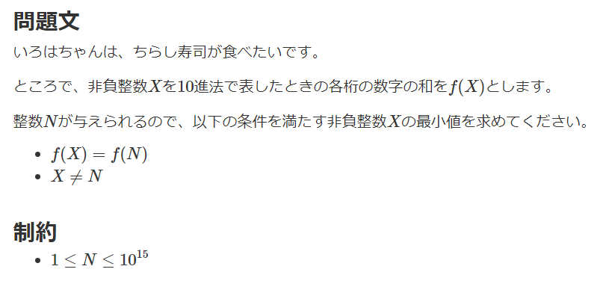
問題を読んで…

Slide 4
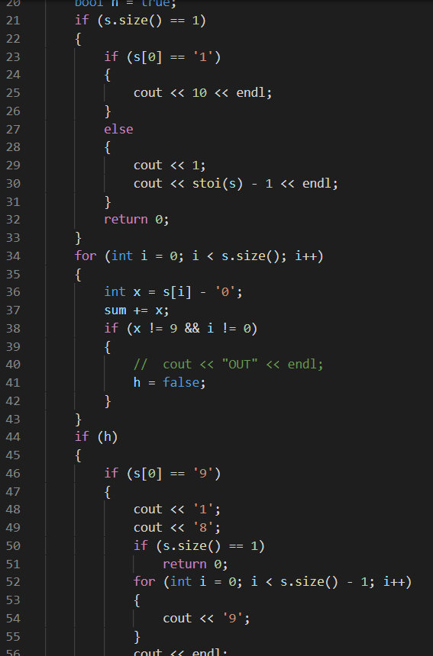
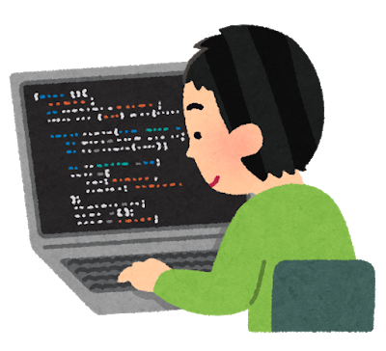
プログラミングをして…

Slide 5
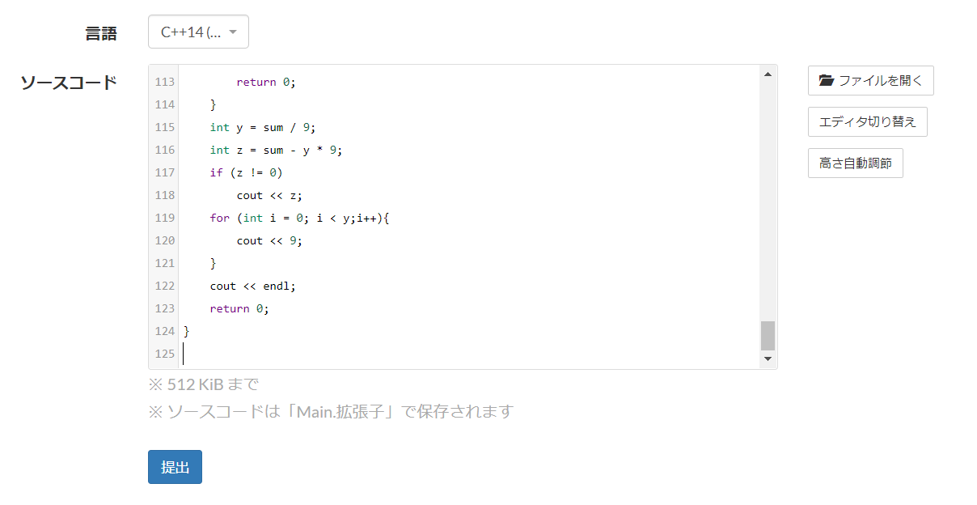
提出をすると…

Slide 6
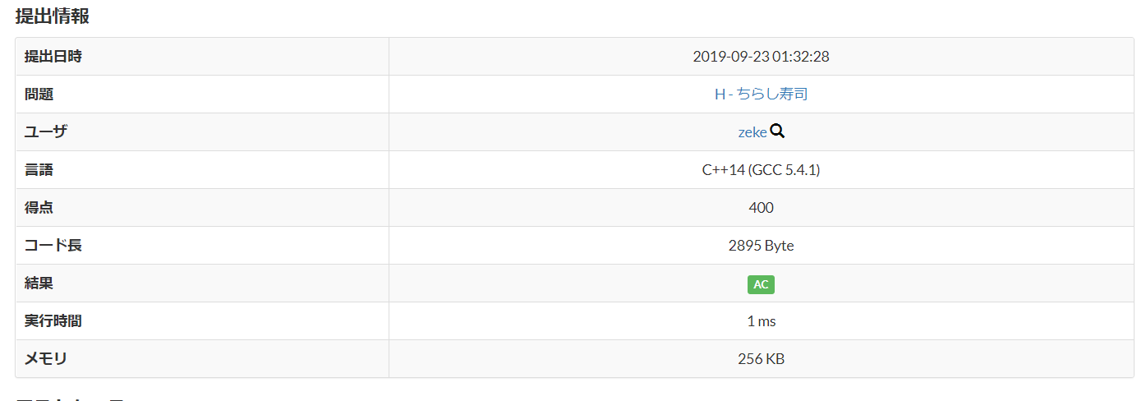
結果が返ってきます
は問題に正解しているということです

Slide 7
問題の正答数や速さを競います

Slide 8
さまざまなコンテストや大会があります

Slide 9
参加人数も急増しています
AtCoder、ABCの参加人数の推移
@saba_kpr

Slide 10
プロジェクトでは何をするのか？
基本的なプログラミングの勉強
主にC++という言語
プログラミングを全くしたことのない人でも大歓迎！

Slide 11
プロジェクトでは何をするのか？
・競技プログラミングで使うアルゴリズムの勉強
・コンテストでの実践

Slide 12
こんな人におすすめ
プログラミングは初めてだが、何となくやってみたい人
パズルや数学が好きな人
もちろん経験者も！

Slide 13
日時
毎週金曜日
18:30~21:00ごろ
部室にて
次の講座では「」をやります！

